Slide 1
GESTION DE RECURSOS HUMANOS EN IES

Slide 2
Objetivos Individuales en comparación con los Objetivos Organizacionales
La relación entre personas y organización, no siempre es una relación de cooperación y mucho menos satisfactoria.
El conflicto se produce porque no son siempre compatibles, objetivos organizacionales y objetivos individuales.
Esto se debe a que las exigencias que impone la organización a las personas, midiendo su desempeño y confinándolas a tareas repetitivas, aisladas y carentes de oportunidades

Slide 3
La frustración generada transforma a las personas en apáticas y sin interés por su trabajo.
Si una de las partes obtiene ventaja, la otra generalmente queda insatisfecha , en el caso de que la solución adoptada sea del tipo ganar-perder.
Lo que es bueno para una de las partes, no siempre es bueno para la otra , es ahí donde esta el conflicto y el antagonismo de intereses.

Slide 4
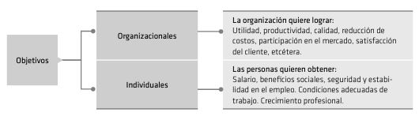
Objetivos organizacionales y objetivos individuales de las personas

Slide 5
DISTINCION ENTRE EFICACIA Y EFICIENCIA
Con referencia a los resultados de la interacción entre personas y organización.
Toda persona necesita ser eficiente.
Toda persona necesita ser eficaz para proporcionar resultados a la Organización.
Ser solamente eficiente no sirve de nada.
Tampoco ser solo eficaz para la Organización

Slide 6
La Responsabilidad principal por la integración de los objetivos individuales y objetivos organizacionales recae en la Alta Dirección.
La Organización depende de las personas y las personas de la Organización.
La interdependencia de las necesidades de la Organización y de la persona que trabaja en ella es inmensa porque los objetivos de ambos están entrelazados.
Las personas persiguen sueldos mas altos, comodidad, oportunidades.
La Organización necesita el Desarrollo del Capital humano.

Slide 7
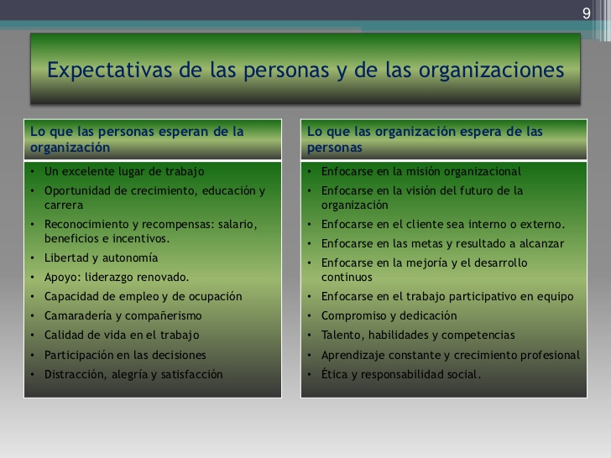

Slide 8
RECIPROCIDAD ENTRE PERSONAS Y ORGANIZACIÓN
La Organización hace ciertas cosas por sus trabajadores, aparte de remunerarlos.
Los trabajadores responden con desempeño
La organización espera que los empleados obedezcan su autoridad.
Los trabajadores esperan que la Organización actúe correctamente.
La Organización refuerza sus expectativas.
Los empleados también refuerzan sus expectativas

Slide 9
CONTRATO FORMAL-CONTRATO PSICOLOGICO
Todo contrato representa dos partes fundamentales:
Contrato Formal y Escrito: es un acuerdo en relación con el puesto a ser ocupado
Contrato Psicológico: es una expectativa de lo que podrán hacer y ganar la Organización y la persona.
Se refiere a las Expectativas reciprocas de la persona y la Organización, se extiende mas que cualquier contrato formal de empleo

Slide 10
No es un acuerdo formal, ni claramente expresado. Es un compromiso tácito entre las personas y la Organización.
Cada persona representa sus propios contratos que dirigen tanto la relación con los demás como con ella misma.
Una fuente de dificultad entre las personas es la falta de acuerdo claros.

Slide 11
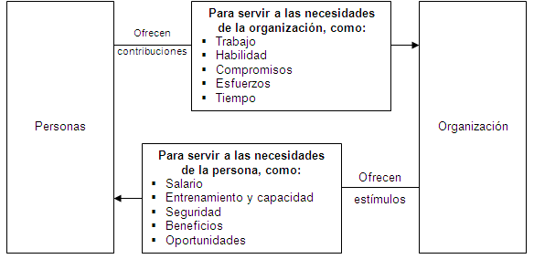
Relaciones de intercambio entre personas y organizaciones

Slide 12
En el intercambio de recursos dentro de los sistemas sociales se desarrollan contratos psicológicos en los que prevalece el sentimiento de reciprocidad: cada persona evalúa lo que ofrece y lo que recibe a cambio.
En este intercambio de recursos si desaparece o disminuye el sentimiento de reciprocidad, se produce una modificación en el sistema.
El Objetivo fundamental de toda Organización es atender sus propias necesidades y al mismo tiempo atender a las necesidades de la sociedad mediante la producción de bienes y servicios por los cuales recibe un pago.

Slide 13
INCENTIVOS Y CONTRIBUCIONES
La interacción entre personas y organizaciones se puede explicar por el intercambio de incentivos y contribuciones.
Toda Organización es un sistema cooperativo.
Si el trabajo que realizan los miembros de la organización contribuyen con sus objetivos personales: surge los conceptos de Incentivos y Contribuciones.

Slide 14
Incentivos: (estímulos) son los “pagos realizados por la Organización a sus empleados (salario, premios, beneficios, seguridad en el empleo.
Contribuciones: son “pagos” que cada uno de los participantes hace a la Organización a la que pertenece, esfuerzo, trabajo, puntualidad.
Ambos tienen un Valor de Conveniencia. En el Incentivo se le llama Estimulos.
En las Contribuciones varia según la Organización, el trabajo de una persona puede tener una enorme conveniencia para una Organización y ser totalmente inútil para otra.

Slide 15
CULTURA ORGANIZACIONAL
Cada Organización tiene su cultura organizacional o cultura corporativa.
Formar parte de una organización, significa asimilar su cultura.
El modo que los trabajadores interactuamos con la organización. Las actitudes predominantes, las aspiraciones y lo relevante en la interacción entre sus miembros, forman parte de la cultura de una Organización

Slide 16
El ICEBERG DE LA CULTURA ORGANIZACIONAL
La cultura organizacional no es algo palpable.
No se percibe, ni se observa en si misma, sin por medio de sus efectos y consecuencias.
Por ello parece a un iceberg. En la parte superior que sale del agua están los aspectos visibles y superficiales que se observan en las organizaciones y que son consecuencia de su cultura.
Casi siempre son las consecuencias físicas y concreta de la cultura.
En la parte sumergida están los aspectos invisibles y profundos, cuya percepción es mas difícil.
En esta parte están las consecuencias y aspectos psicológicos de la cultura.

Slide 17
La comparación con un iceberg tiene una razón: la cultura organizacional presenta varios estratos con diferentes niveles de profundidad y arraigo. Para conocer la cultura de una organización es necesario conocerla en todos esos niveles.
El primer estrato es el mas fácil de cambiar pues esta constituido por aspectos físicos y concretos, por cosas que pueden modificarse sin mayor problema.
A medida que se profundiza en los otros estratos la dificultad para cambiar se hace cada vez mayor. En el estrato más profundo (el de las presuposiciones básicas) el cambio cultural es mas difícil y problemático, tarda mucho en cambiar.

Slide 18
